Slide 1
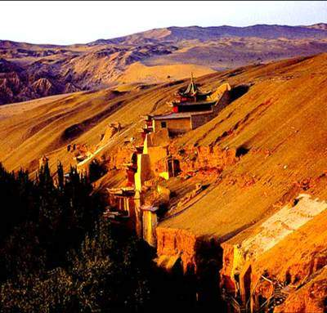

Slide 2
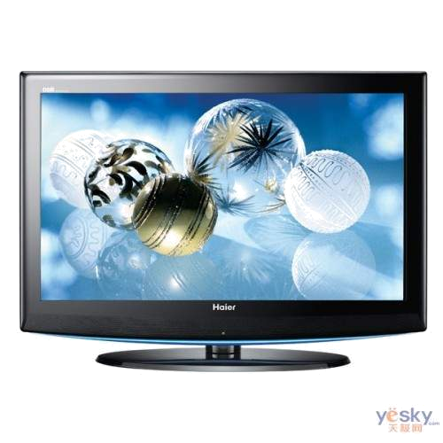
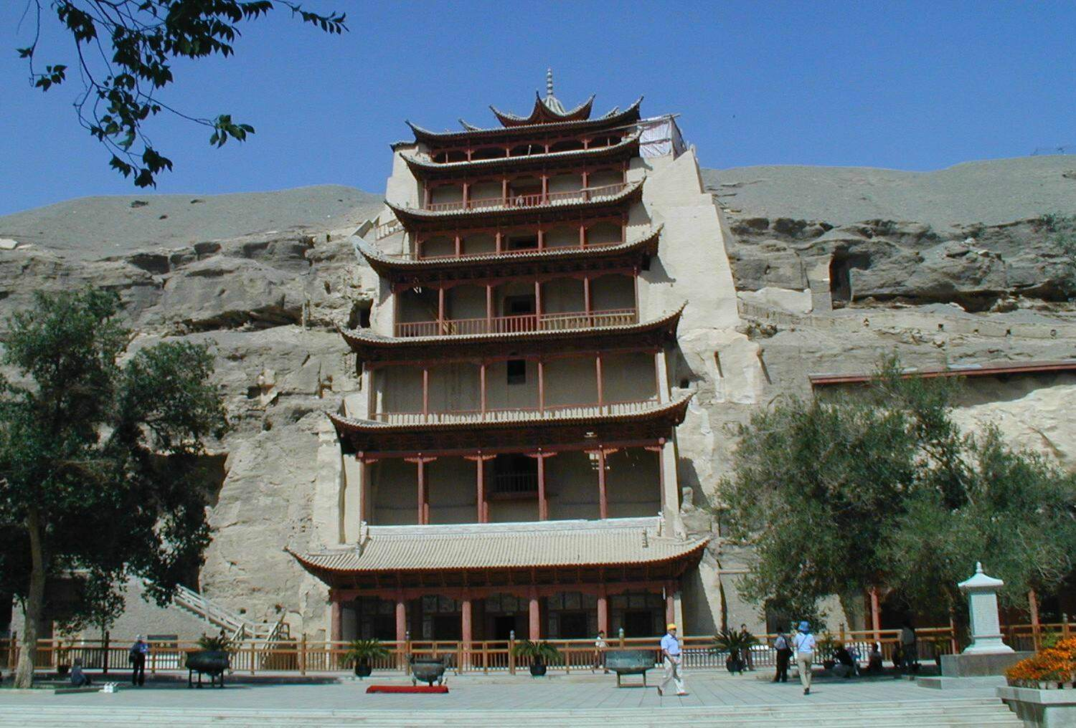
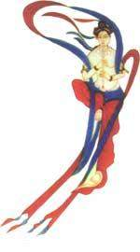
莫高窟宣传片

Slide 3
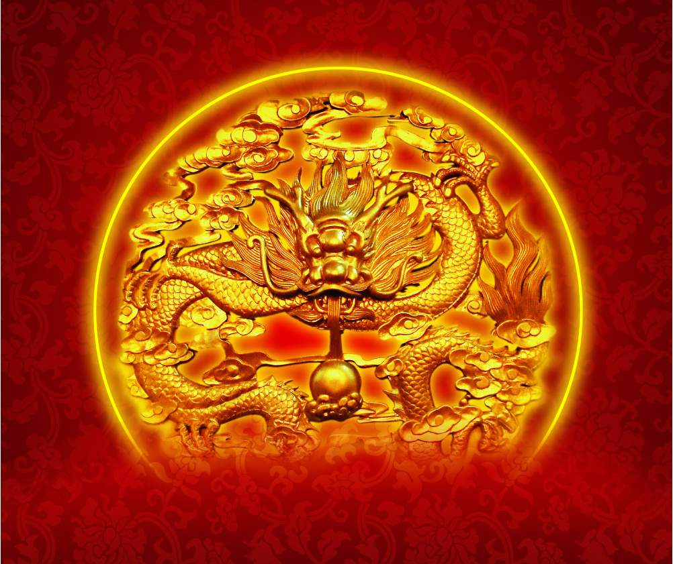

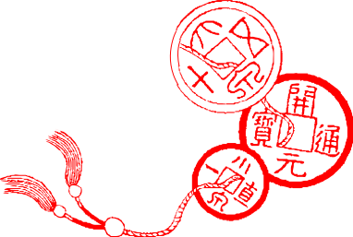

18、莫高窟
执教：经开区航天小学
徐建国

Slide 4
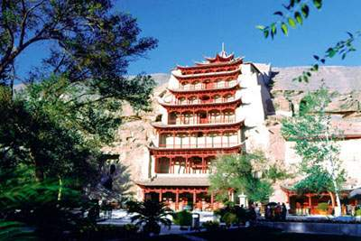
国家文物档案
莫高窟
地理位置：
坐落在我国甘肃省三危山和鸣沙山的怀抱中。
洞窟数量：
492个
地理环境：
四周布满沙丘，断崖绝壁
艺术魅力：
彩塑
壁画
有精妙绝伦的 ，有宏伟瑰丽的 ,
还有文物众多的 。
藏经洞
人们对它的评价：
莫高窟是祖国西北的一颗明珠。
莫高窟是举世闻名的艺术宝库。
这里的每一尊彩塑，每一幅壁画，都是我国古代劳动人民智慧的结晶。

Slide 5
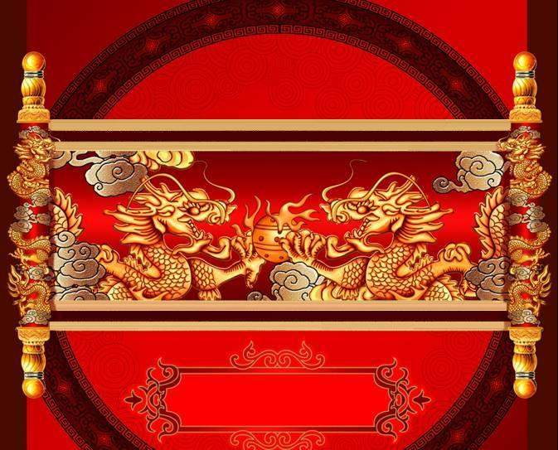
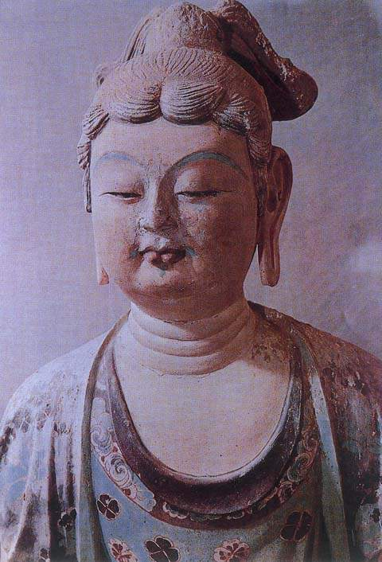
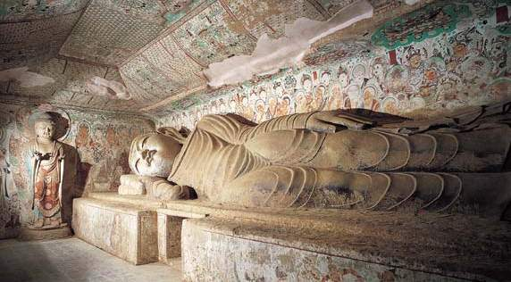
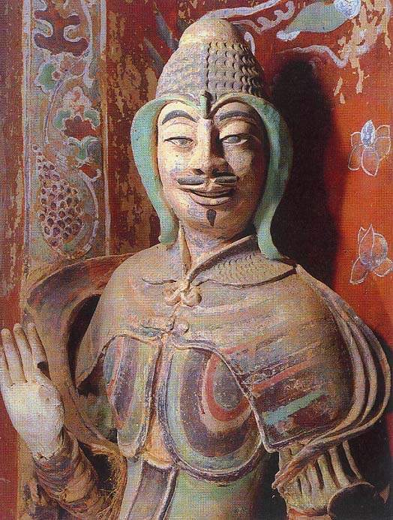

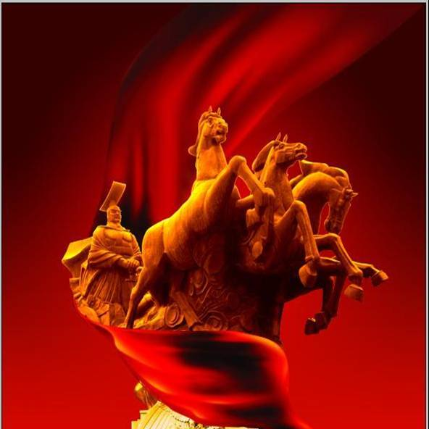
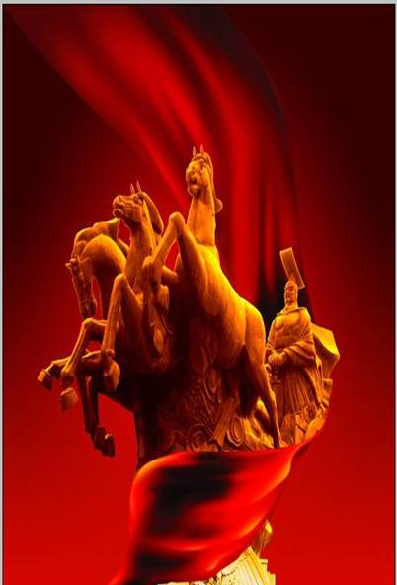
精妙绝伦的彩塑
艺术魅力

Slide 6
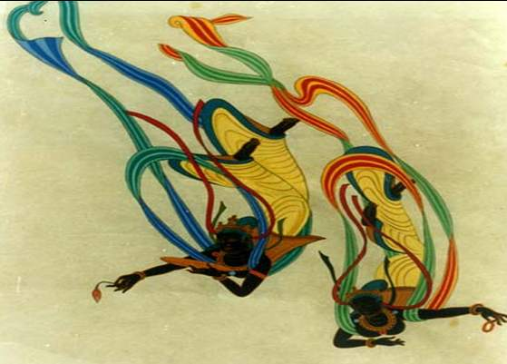
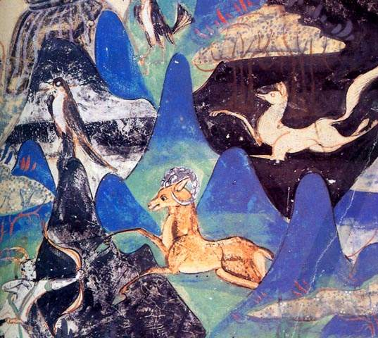
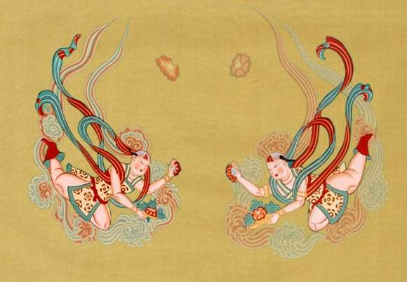
宏伟瑰丽的壁画
艺术魅力

Slide 7
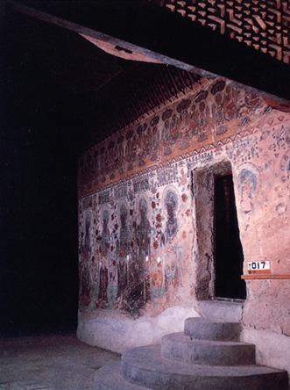
文物众多的藏经洞
艺术魅力

Slide 8
（中心句）
这些彩塑 。
两千多尊
莫高窟保存着 彩塑。
有慈眉善目的菩萨，有威风凛凛的天王，还有强壮勇猛的力士。
个性鲜明，神态各异
有一尊卧佛长达16米，他
侧身卧着，眼睛微闭，神态安详。
看到这一尊尊 的彩塑，游人无不啧啧赞叹。
惟妙惟肖
彩塑图
卧佛
赞叹
Notes:
第二段

Slide 9
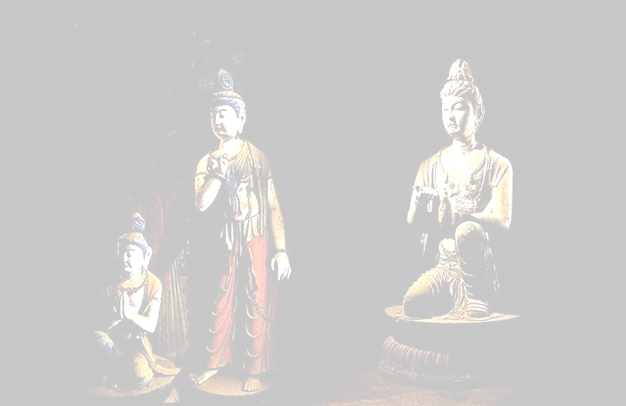
这些彩塑个性鲜明，神态各异。
有 的菩萨，有 的天王，还有 的力士。
慈眉善目
威风凛凛
强壮勇猛

Slide 10
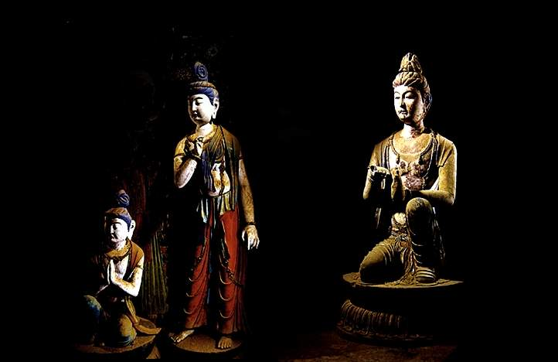
有慈眉善目的菩萨，
慈眉善目

Slide 11
威风凛凛
有威风凛凛的天王，

Slide 12
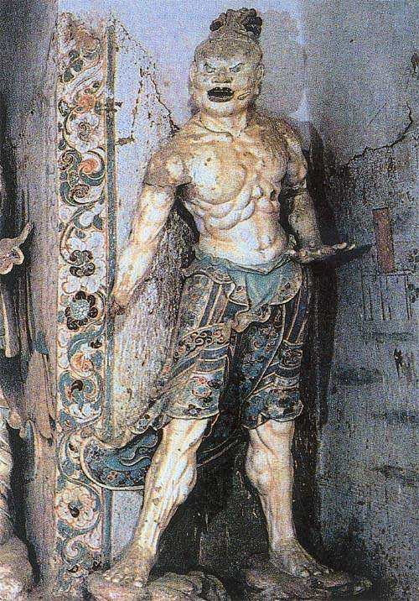
还有强壮勇猛的力士，
强壮勇猛

Slide 13
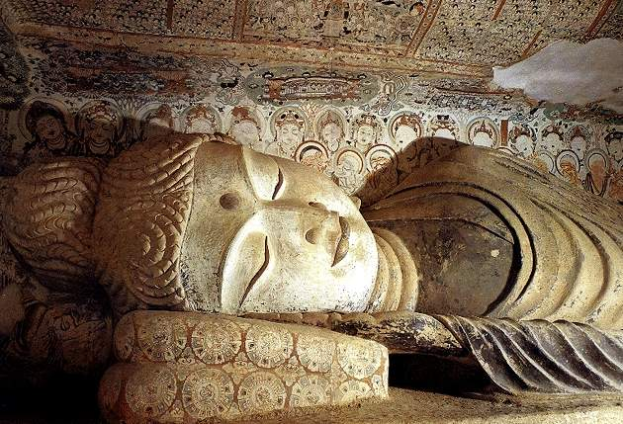
侧身卧着
有一尊卧佛长达 ，他 ，
16米
眼睛微闭，神态安详。

Slide 14
有慈眉善目的菩萨，

Slide 15
有威风凛凛的天王，

Slide 16
还有强壮勇猛的力士，

Slide 17
有一尊卧佛长达16米，她侧身卧着，眼睛微闭，神态安详。

Slide 18
看到这一尊尊惟妙惟肖的彩塑，游人无不啧啧赞叹。

Slide 19
莫高窟是祖国西北的一颗明珠。
莫高窟是举世闻名的艺术宝库，这里的每一尊彩塑，都是我国古代劳动人民智慧的结晶。

Slide 20
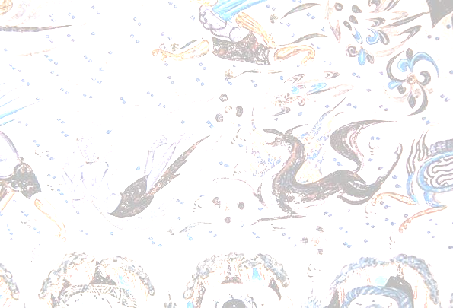
莫高窟不仅有 的彩塑，还有四万五千多平方米 的壁画。壁画的内容丰富多彩，有记录佛教故事的，有描绘神佛形象的，有反映民间生活的，还有描摹自然风光的。其中 的是那 的飞天。
过渡句
精妙绝伦
宏伟瑰丽
最引人注目
成百上千
壁画上的飞天，有的臂挎花篮，采摘鲜花；有的怀抱琵琶，轻拨银弦；有的倒悬身子，自天而降；有的彩带飘拂，漫天遨游；有的舒展双臂，翩翩起舞……看着这些精美的壁画，就像是走进了灿烂辉煌的艺术殿堂。
赞叹
Notes:
第三段

Slide 21
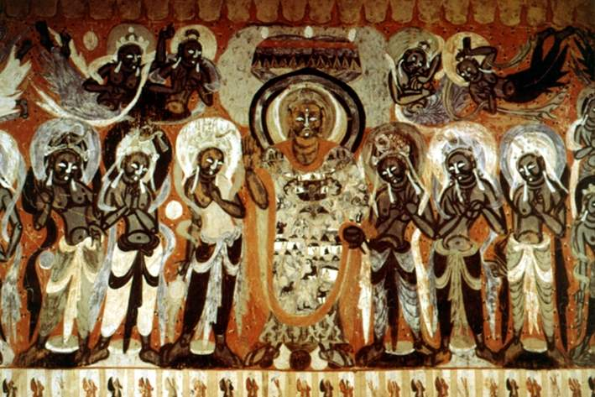
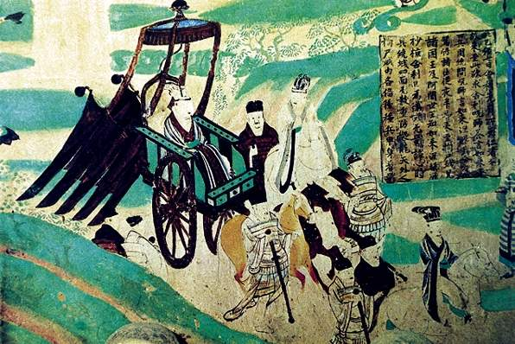
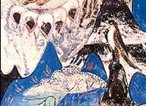
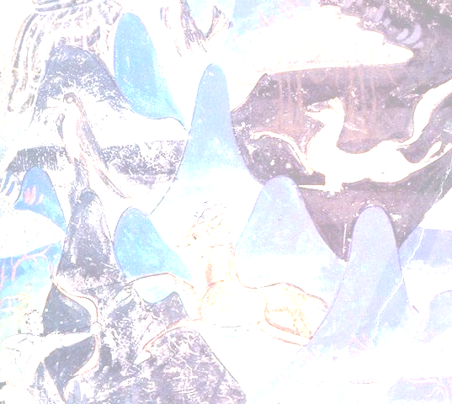
莫高窟不仅有精妙绝伦的彩塑，还有
宏伟瑰丽
四万五千多平方米
的壁画。

Slide 22
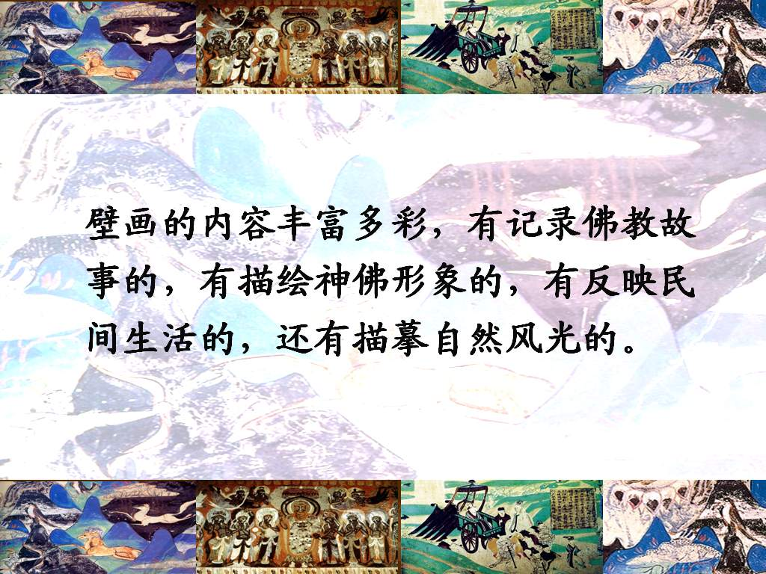
壁画的内容丰富多彩，有记录佛教故事的，有描绘神佛形象的，有反映民间生活的，还有描摹自然风光的。

Slide 23

有记录佛教故事的，
壁画的内容丰富多彩，

Slide 24
有描绘神佛形象的，

Slide 25
有反映民间生活的，

Slide 26
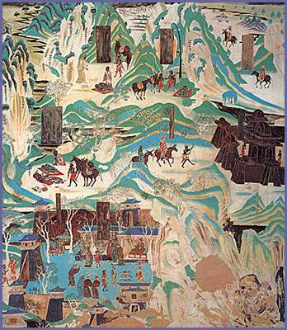
还有描摹自然风光的。

Slide 27
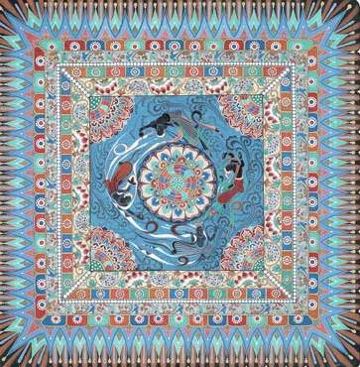
其中 的，是那成百上千的飞天。壁画上的飞天，有的臂挎花篮，采摘 ；有的怀抱琵琶，轻拨 ；有的倒悬身子，自天而降；有的 飘拂，漫天遨游；有的舒展双臂，翩翩起舞
最引人注目
鲜花
银弦
彩带
……

Slide 28
有的臂挎花篮，采摘鲜花；

Slide 29
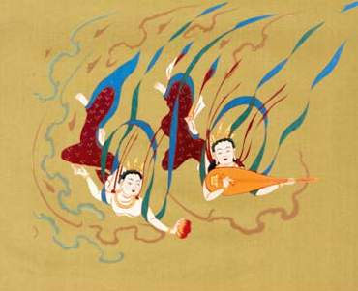
有的怀抱琵琶，轻拨银弦；

Slide 30
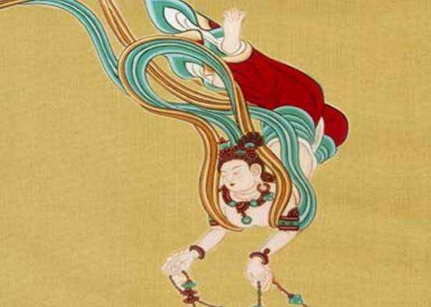
有的倒悬身子，自天而降；

Slide 31
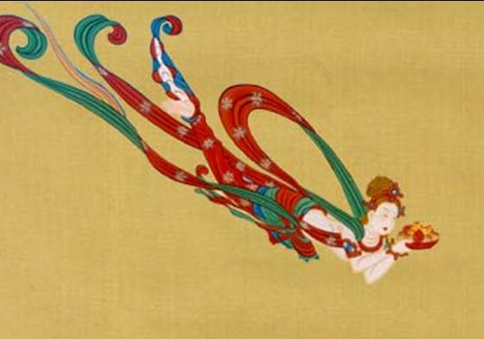
有的彩带飘拂，漫天遨游；

Slide 32
有的舒展双臂，翩翩起舞……

Slide 33
还有描摹自然风光的
有 描 绘 神 佛 形 象 的
有 反 映 民 间 生 活 的
有 记 录 佛 教 故 事 的

Slide 34
壁画上的飞天，有的臂挎花篮，采摘鲜花；

Slide 35
有的怀抱琵琶，轻拨银弦；

Slide 36
有的倒悬身子，自天而降；

Slide 37
有的彩带飘拂，漫天遨游；

Slide 38
有的舒展双臂，翩翩起舞……

Slide 39
莫高窟是祖国西北的一颗明珠。
莫高窟是举世闻名的艺术宝库，这里的每一幅壁画，都是我国古代劳动人民智慧的结晶。

Slide 40

莫高窟里还有一个面积不大的洞窟——藏经洞。洞里 藏有我国古代的各种经卷、文书、帛画、刺绣、铜像等 。由于清王朝腐败无能，大量珍贵的文物被帝国主义份子掠走。仅存的部分经卷，现在陈列于北京故宫等处。
曾
六万多件

Slide 41
1900年6月22日，莫高窟一个沉睡了几百年的宝库——藏经洞轰然洞开后，闻讯赶来的外国冒险家们便上演了一幕幕窃贼的表演。最早掠走敦煌文物的是俄国人奥勃鲁切夫，1905年10月，他以6包劣质石蜡为饵，就从莫高窟道士王圆录手中强行换得藏经洞珍贵写本两大包。接着，最著名的敦煌劫掠者---英国人斯坦因来到敦煌。他以14锭马蹄银(约200两银子)，盗走精美的佛经和绢画上千件，共29箱，动用了一个浩大的马车队。1914年，斯坦因第二次来到敦煌，又以500两银子，从王道士手中换取了5大箱，共570多个经文手卷 “满载而归”。斯坦因之后是法国人伯希和，在敦煌，他翻阅了整整三个星期，以500两银子的代价，将藏经洞中的精华悉数盗走，共计6000余卷写本和大量的画卷。1911年日本的吉川小一郎和橘瑞用超低价骗取了400多卷文书和2尊佛像。1912年俄国人鄂登堡率团至莫高窟，盗走经卷一批 .1924年美国华尔纳用化学胶布粘走壁画26幅，劫走彩塑数尊 。还有一些外国文物贩子勾结国内古董商、军阀，里应外合、偷盗或骗或低价买走文物，导致大量的中国文物流失，所遭损失之巨大至今仍难以估计。

Slide 42
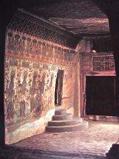
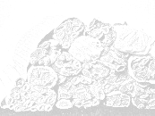
莫高窟是祖国西北的一颗明珠。
莫高窟是举世闻名的艺术宝库，这里的每一尊彩塑，每一幅壁画，都是我国古代劳动人民智慧的结晶。

Slide 43
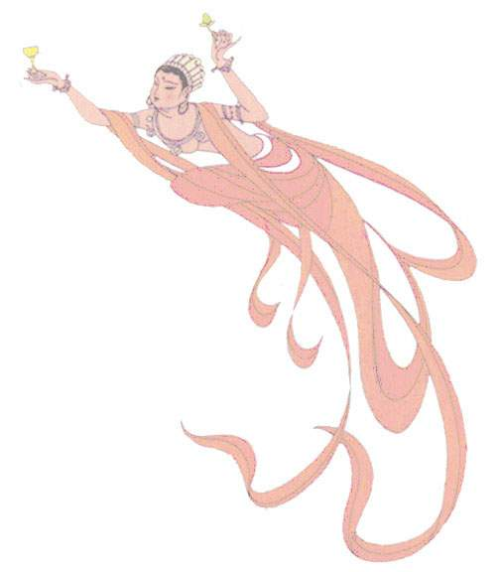
“看了敦煌莫高窟，就等于看到了全世界的古代文明。”
“敦煌艺术是人类文明的曙光。”
“莫高窟是世界上最长、规模最大、内容最丰富的画廊。”
“莫高窟是世界现存佛教艺术最伟大的宝库。”

Slide 44
莫高窟是举世闻名的艺术宝库，这里的每一尊彩塑、每一幅壁画，都是我国古代劳动人民智慧的结晶。

Slide 45

《我骄傲，我是中国人》
我是中国人，
我是莫高窟壁画的传人，
让那翩翩欲飞的壁画与我们同在。
我就是飞天，
飞天就是我们，
我骄傲，我是中国人！

Slide 46
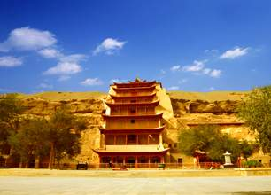
作业超市：
1、课后，不妨当回小导游向家人、小伙伴介绍介绍莫高窟。
2、放飞想象，仿照课文第三自然段：“壁画上的飞天，有的 ， ；有的 ， ；还有的 ， ……”写一写你心目中的飞天。
3、有兴趣的同学可以继续上网阅读、欣赏有关莫高窟的图文资料。推荐网址： http :// www.mogaoku.net

Slide 47



莫高窟欢迎您！
谢谢指导

